Slide 1

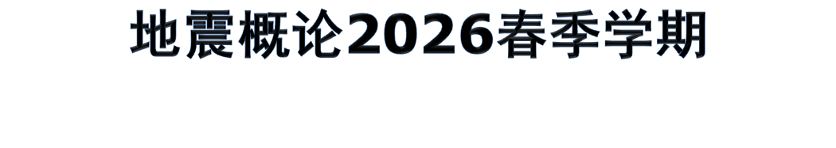

Slide 2

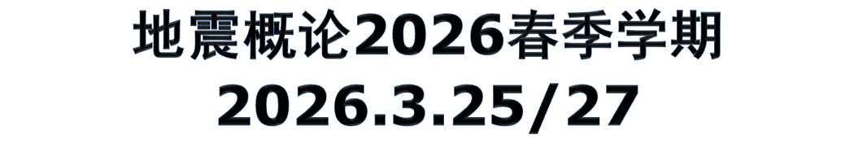

Slide 3
第一讲 概述
第1节 股市的本质
第2节 炒股基础知识
第3节 股市是较难的一种赚钱方式
第4节 为什么还要讲炒股？
第5节 炒股盈利的要诀和原则
第6节 从炒作的例子探究如何炒股挣钱？
炒股挣钱讲座

Slide 4
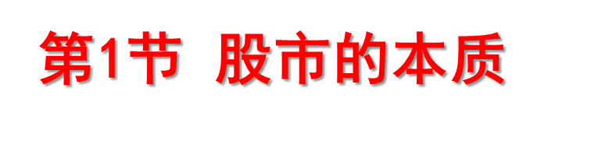
股市的本质是一个为企业提供融资渠道、为投资者提供投资机会的资本市场，其交易的核心标的——股票，代表了购买者对公司的部分所有权‌。这一本质决定了股市在经济中承担着资源配置、价格发现和价值交换的核心功能。‌

Slide 5
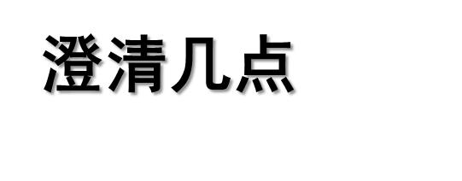
一、股市的基本功能是融资和资源配置，不是让散户致富的。短期交易是零和博弈（有人赚就有人亏），长期持有指数是正和（经济增长红利）
二、市场里谁在赚钱？机构、大资金赚钱，散户多数亏钱。市场不是聪明人赚笨人的钱，而是有系统的人赚没系统的人的钱，有信息优势的人赚没信息优势的人的钱
三、市场为什么难？股市的门槛是开户，但真正的门槛是认知。低门槛行业的高利润必然来自高认知。

Slide 6
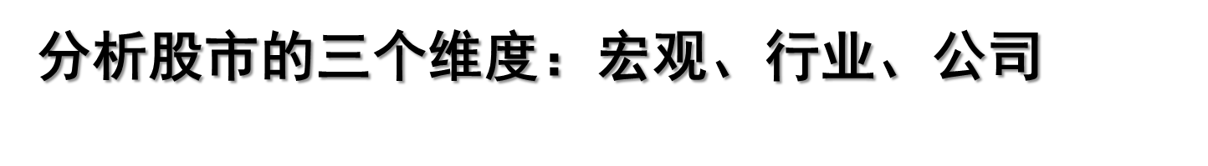
1）宏观维度，理解周期。经济有周期：繁荣、衰退、萧条、复苏，股市是经济的提前反应。为什么有时买什么都涨、有时买什么都跌？这不是能力问题，是周期的问题；
2）行业维度，理解赛道。行业的生命周期，从初创期、成长期、成熟期，到衰退期。例如房地产，同一个行业在不同阶段的投资逻辑完全不同。选股之前先选行业，而不是看哪个代码顺眼就买哪个；
3）公司维度，理解质地。三个核心问题：这家公司靠什么赚钱？（商业模式是？）它能持续赚钱吗？（护城河是？）它现在贵不贵（估值的基本逻辑）？
建立一个基本的分析框架，看到一个股票，不是先问能不能买，而是先问它属于哪个行业、处在什么周期、公司质地如何。 这个框架的价值是帮人避坑，而不是帮他们抓牛股。

Slide 7
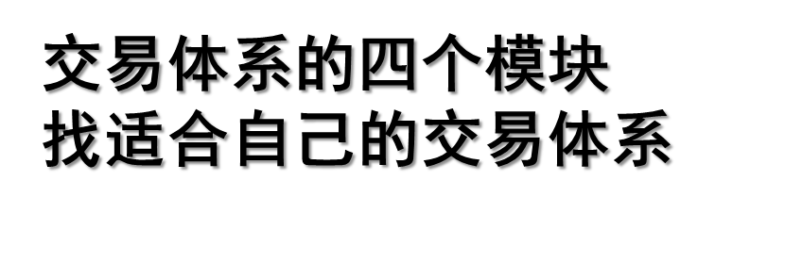
1）选股体系。首先，要有原则，做到有边界不越界。只做自己能力圈范围内的东西，看不懂的不碰。不是所有的钱都该你赚，放弃也是一种能力；
2）交易体系。有纪律，不随意。买入有理由，卖出有条件，不是凭感觉。交易不是预测，而是应对；
3）仓位体系。有分配，不赌。 单只股票的上限是多少，不同风险等级的品种如何配置。仓位管理比选股更重要，方向对了仓位轻，赚不了多少钱。方向错了仓位重，一次就出局；
4）风控体系。有底线，不硬扛。亏损到多少必须止损，什么情况下空仓。活下来是第一位，赚钱是第二位。

Slide 8
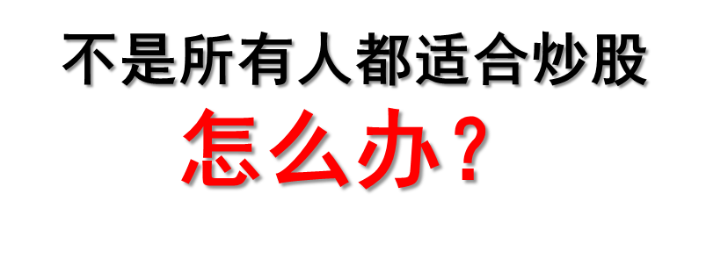
1）那什么样的人适合？既不是聪明的人，也不是学历高的人，而是有耐心的人（能等）、有纪律的人（能守）、有自省能力的人（能改）、能承受波动的人（能扛）等，交易不仅仅只是纯粹的智力游戏，除了智力，它是一个融合了心理学、行为金融学、风险管理以及理性决策的复杂系统。智商固然重要，但交易需要的更多是智慧。
2）如果不适合，怎么办？如果赚不到钱就赚不到呗，不玩啦。建议定投指数基金或交给专业的人，远离恶心的股市。因为除了股市，还有生活，还有工作，还有诗和远方！

Slide 9
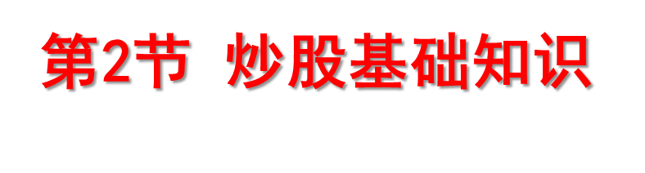
一、股票的定义
二、股票的分类
三、股票的区别
四、中国股市的概况
五、影响股价的因素
六、股票常用术语解释

Slide 10
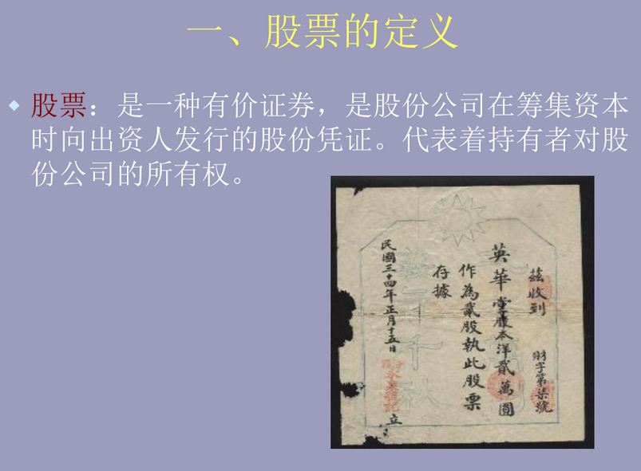
Notes:
Outreach of Intro to Seismology

Slide 11
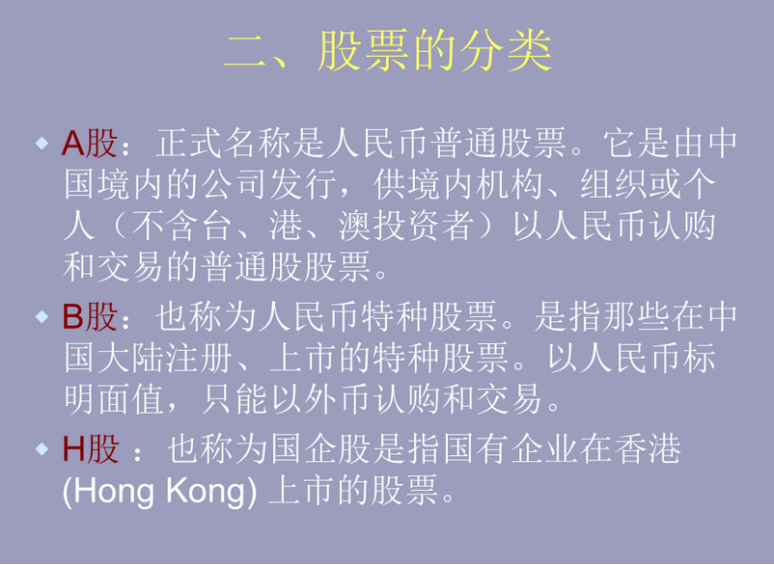

Slide 12
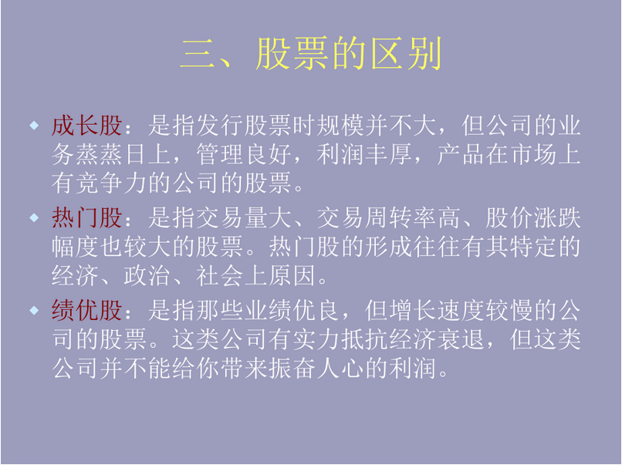

Slide 13
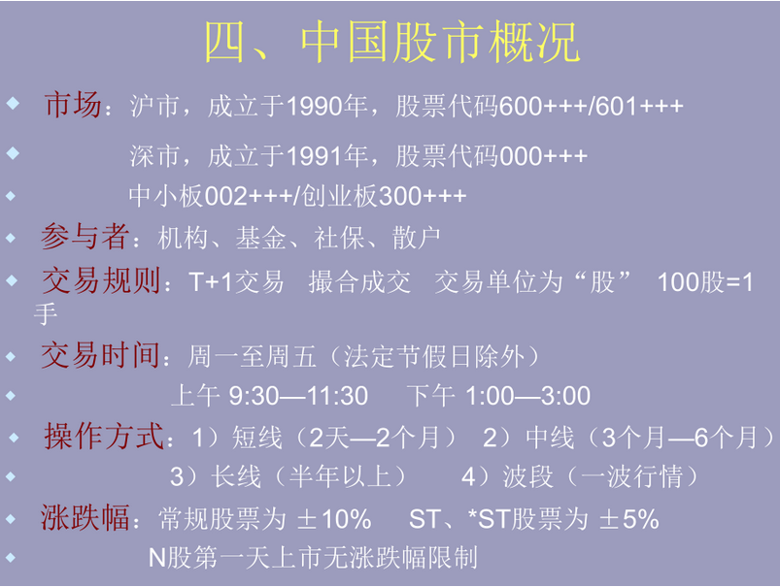



Slide 14
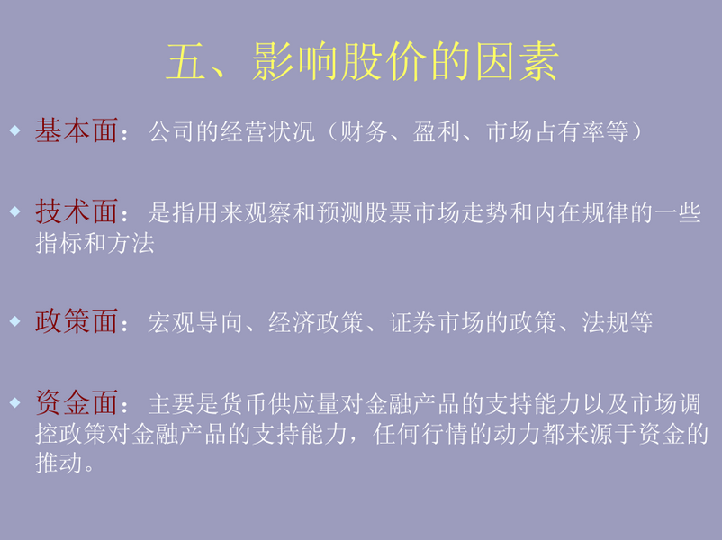

Slide 15
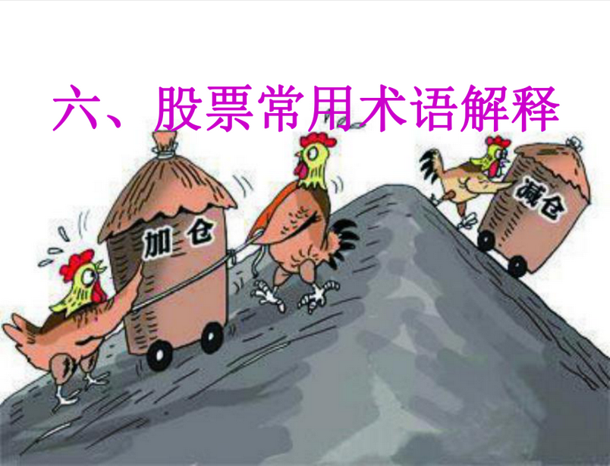

Slide 16
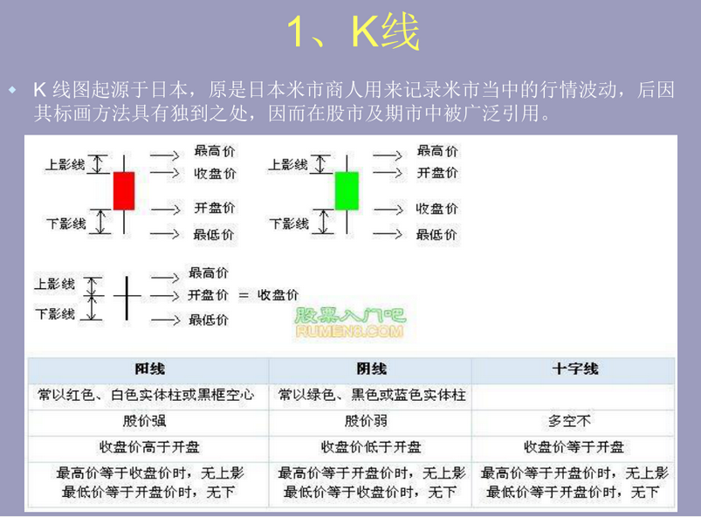
Notes:
Outreach of Intro to Seismology

Slide 17
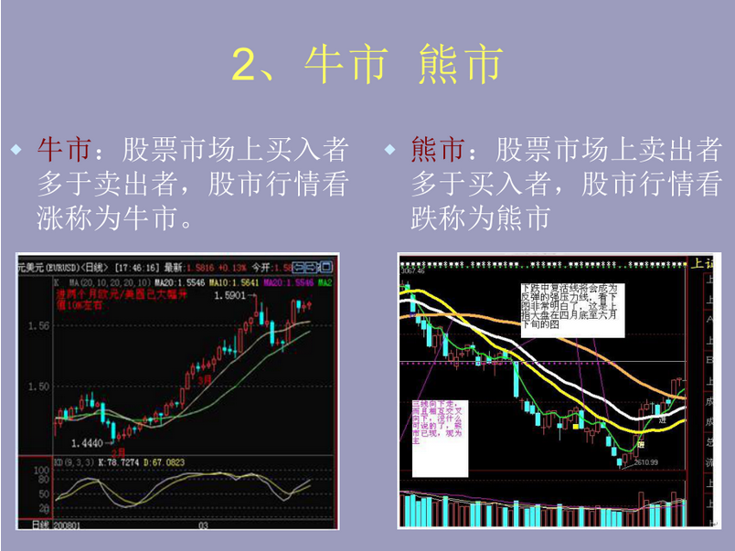

Slide 18
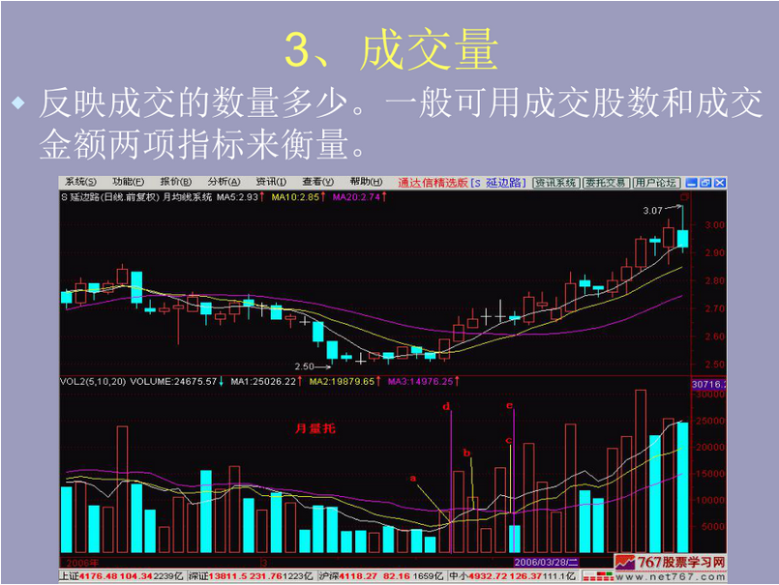

Slide 19
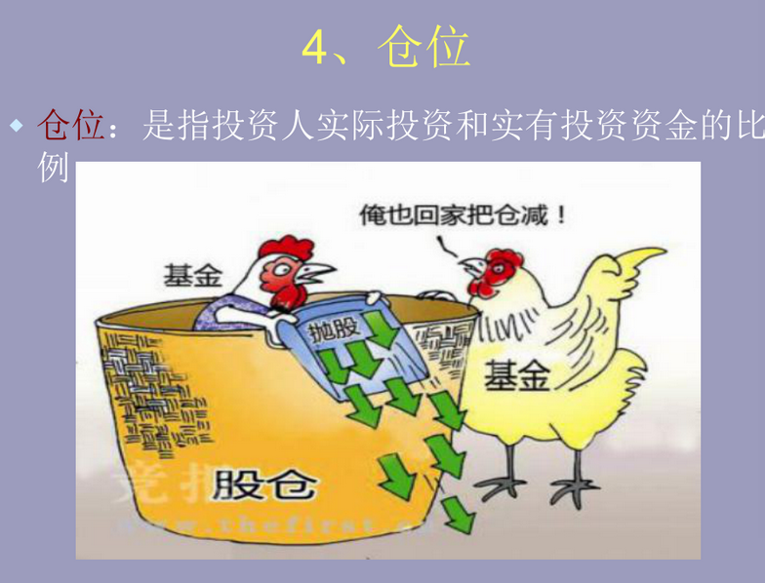

Slide 20
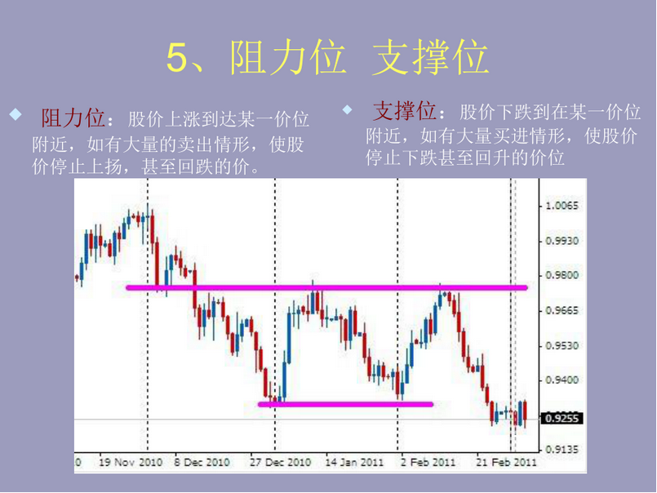

Slide 21
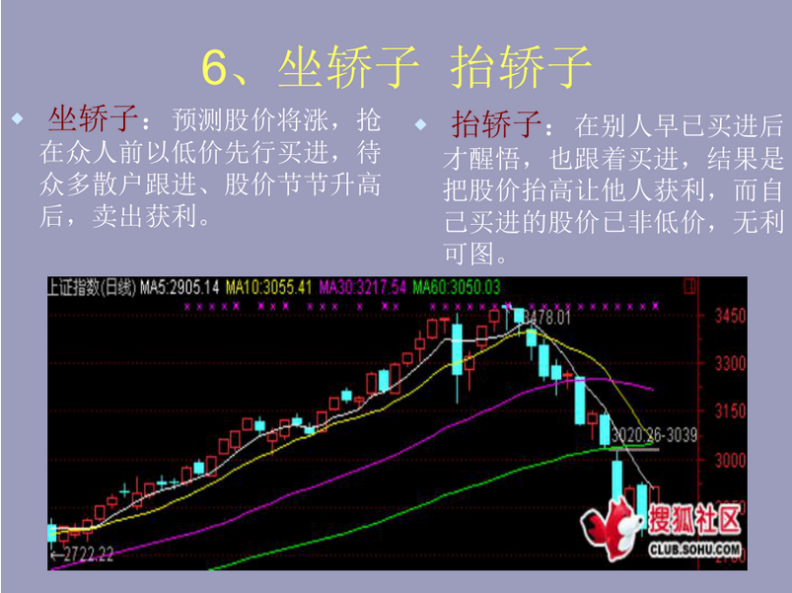

Slide 22
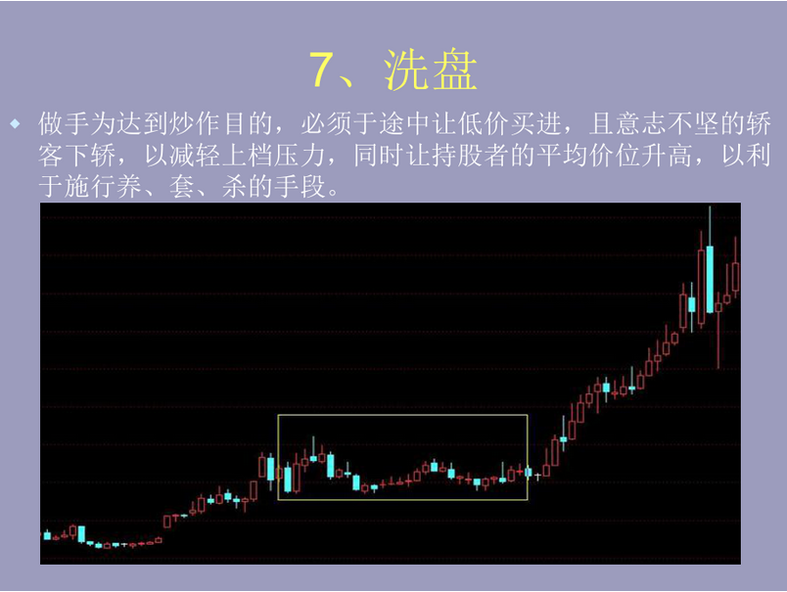

Slide 23
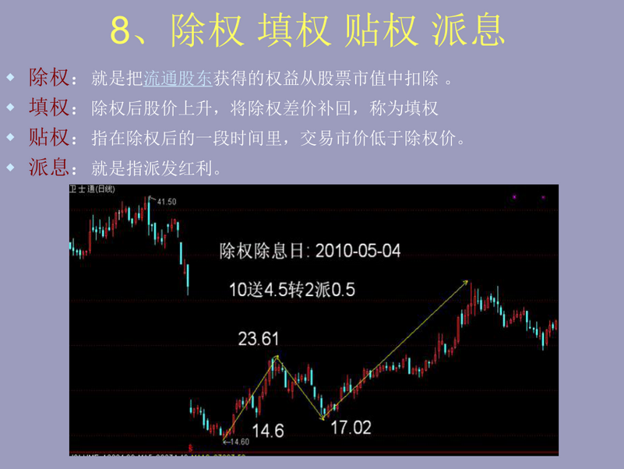

Slide 24
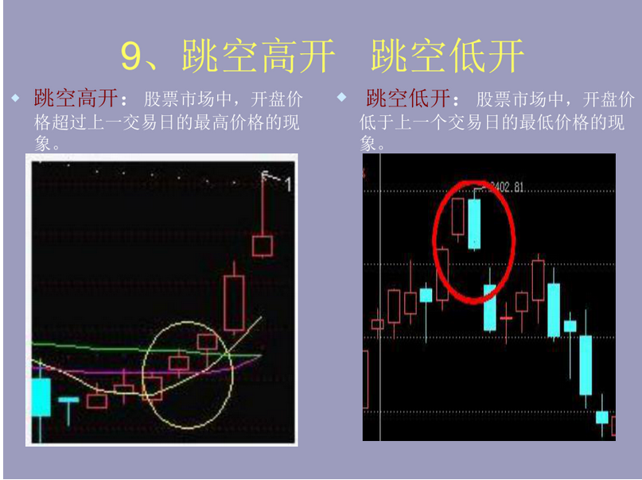
Notes:
Outreach of Intro to Seismology

Slide 25
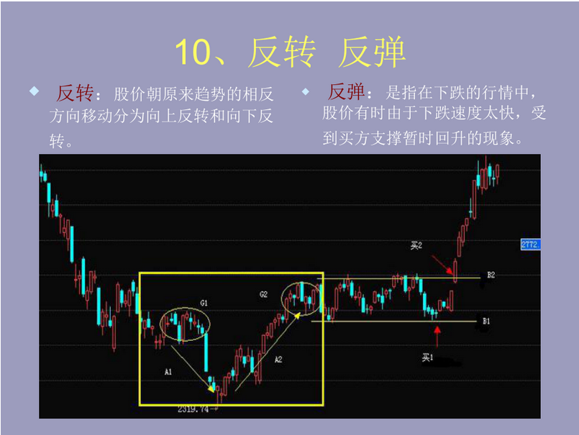

Slide 26
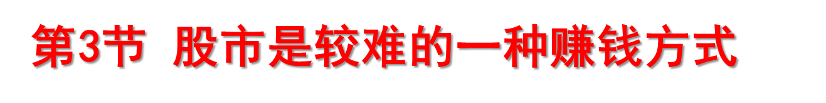
股者要有自知之明，要敬畏市场，不要迷之自信觉得投资容易，不要靠意念炒股决策基于臆测，不要视野短浅听风就是雨想法天天变。没有足够的时间研究、丰富的经验积累、天赋的投资情商，你凭什么跑赢别的投资者？
为什么在股票市场赚钱那么难？投资世界三大定律：
①新晋玩家想在一个古老的行业里发财致富是非常困难的事情！
②行业准入门槛越低，利润越低，要在低门槛行业生存，必须是第一个吃螃蟹的人。
③股市是零和博弈游戏。

Slide 27
投资者常犯的致命错误：
①把投资视为业余爱好，却指望靠业余技能赚钱
②人们买张卫生纸都要货比三家，审查一只股票却只花3分钟
③有赚它10个亿的野心，却没有坚持3个月的耐性.
④绝大多数人只是假装很勤奋，假装在思考
⑤只买生，不买熟
⑥买时过度自信，买后过度恐慌
⑦技术止损
⑧追求确定性和买点精准性
⑨知识碎片化
⑩靠意念炒股
成功需要具备的因素：
天命、运气、专注、勤奋、放弃

Slide 28
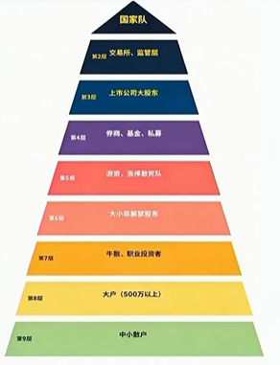
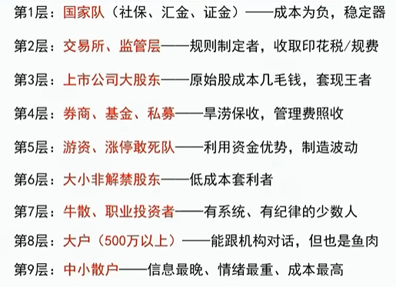
股市利益金字塔

Slide 29
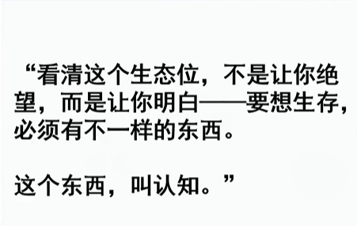

Slide 30
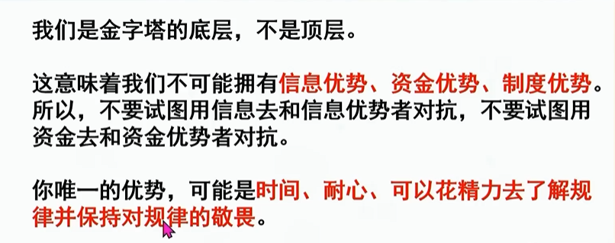
Notes:
Outreach of Intro to Seismology

Slide 31
纸上得来终觉浅，绝知此事要躬行！
知行合一：知识不是拿来读懂的，知识是拿来实战的。如果你只是停留在看懂、理解的阶段，其实跟那些没看懂的人没本质区别。只有当你真正去付诸行动，才有可能产生变化。人宁愿死于现状，也不愿改变自我。如果你连改变自我的意志力都没有，你在股市成功率几乎为0。
如果不想成功，就没必要烧脑听讲座，更没有必要浪费自己的时间和金钱，生活除了股市，还有诗和远方。股市只是一种投资方式，应该算雕虫小技。其实不炒也罢，你应该去追求属于你的诗和远方。

Slide 32

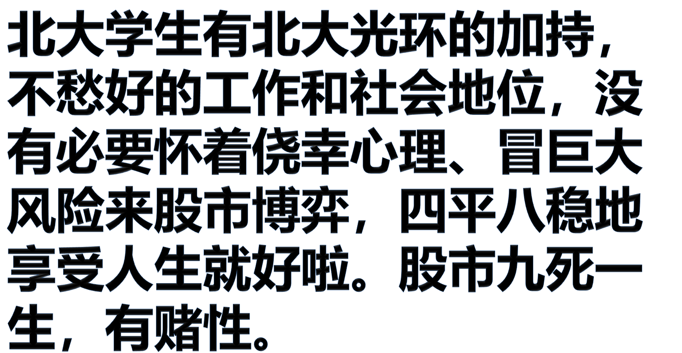

Slide 33
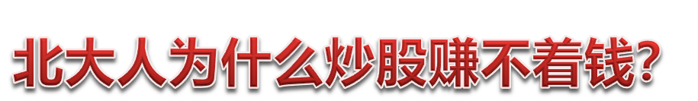
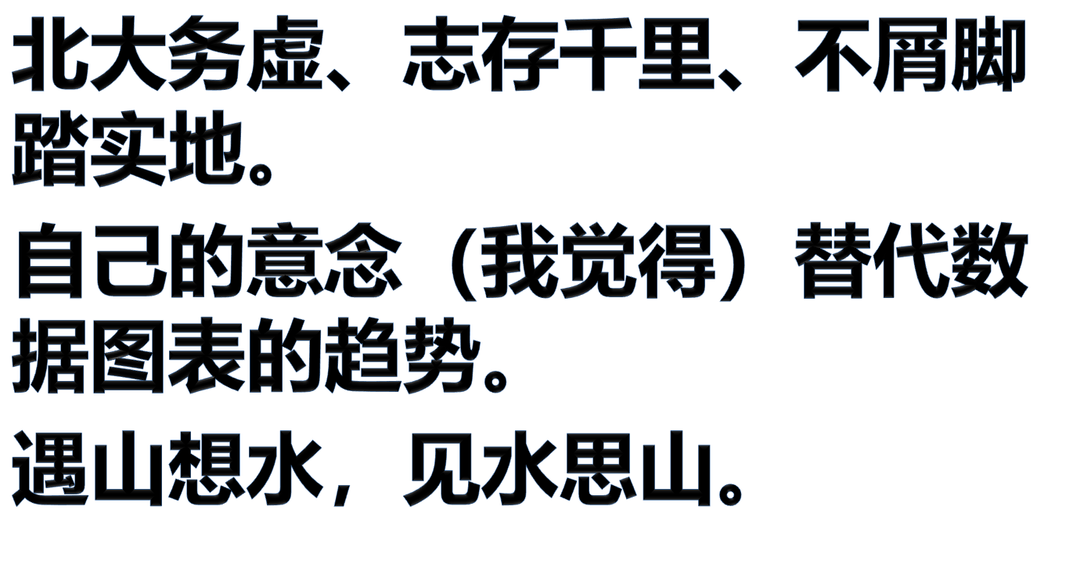

Slide 34

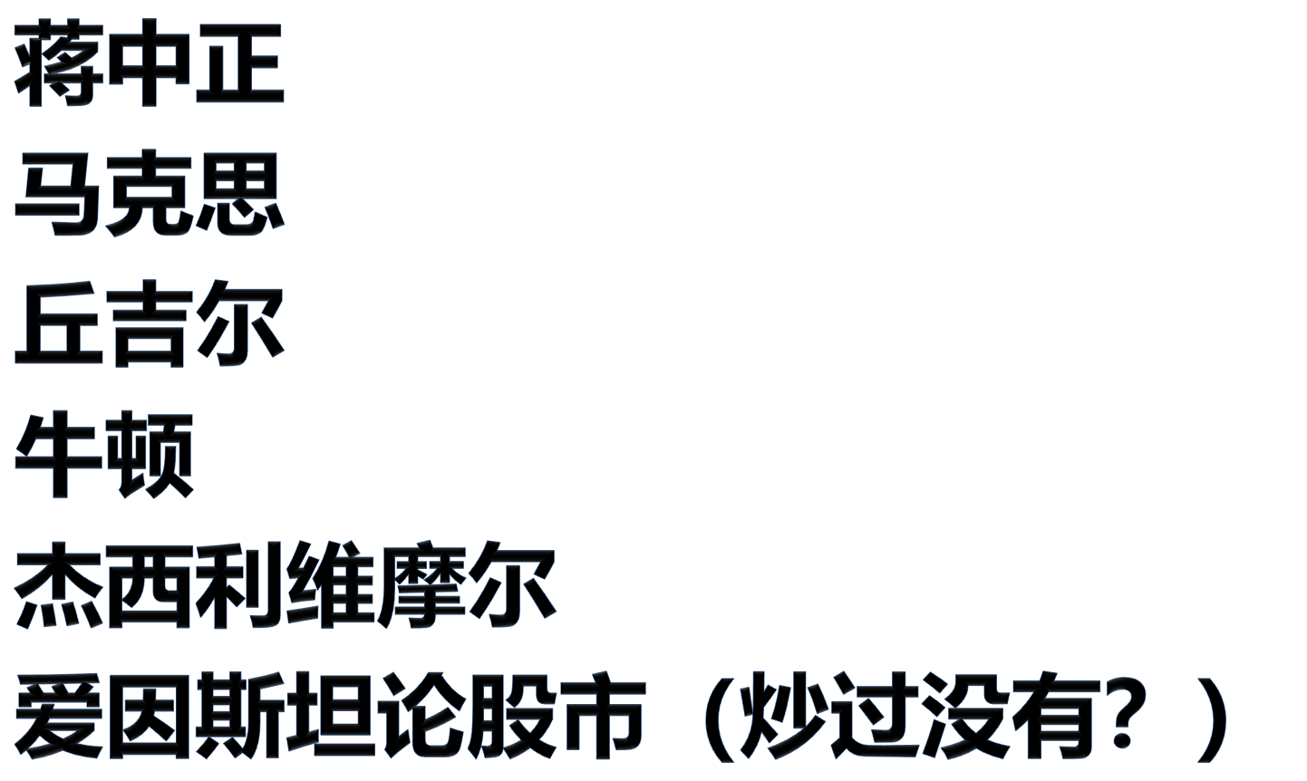

Slide 35
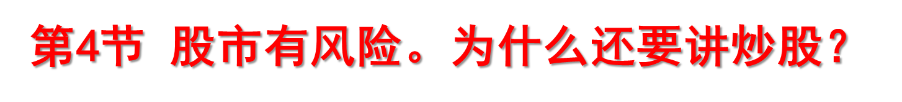
一、通识教育的要求
二、人生基本知识的必备
三、提升投资理财意识（参考《穷爸爸富爸爸》、《小狗钱钱》（推荐）、《财富自由之路》），银行跑不赢通胀
四、不错过一次财务自由的机会（万一你天命注定）
五、事实：所有富人都正面亏损，穷人很难承受亏损
六、炒股也是一个智力游戏，类似围棋、桥牌和国际象（跳）棋。股市定律：一盈二平七亏损。即只有百分之十的人盈利。

Slide 36
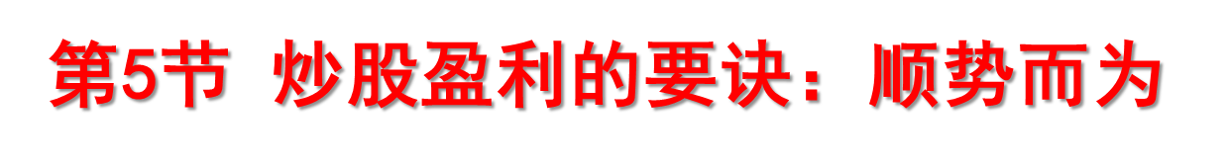
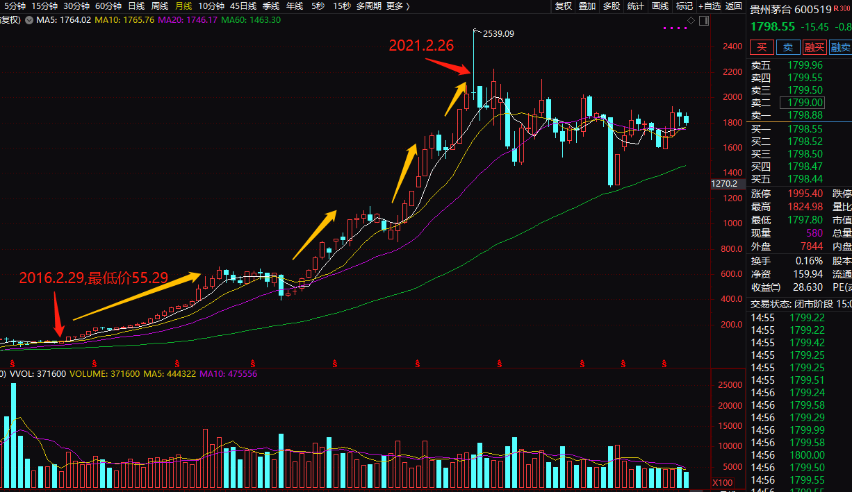
顺势而为是地震概论课程文化的精髓，也是股市盈利的核心逻辑。因为趋势一旦形成，就不会轻易改变。
三个例子：1、猜温度；2、赌大小；3、茅台股票；4、棉花期货

Slide 37
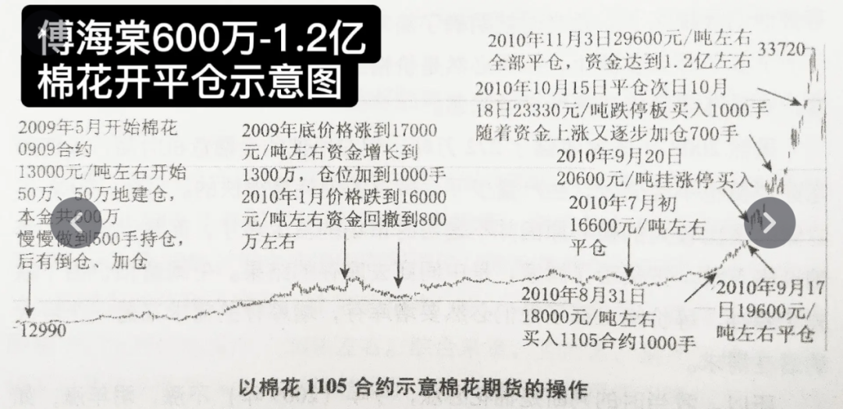

Slide 38
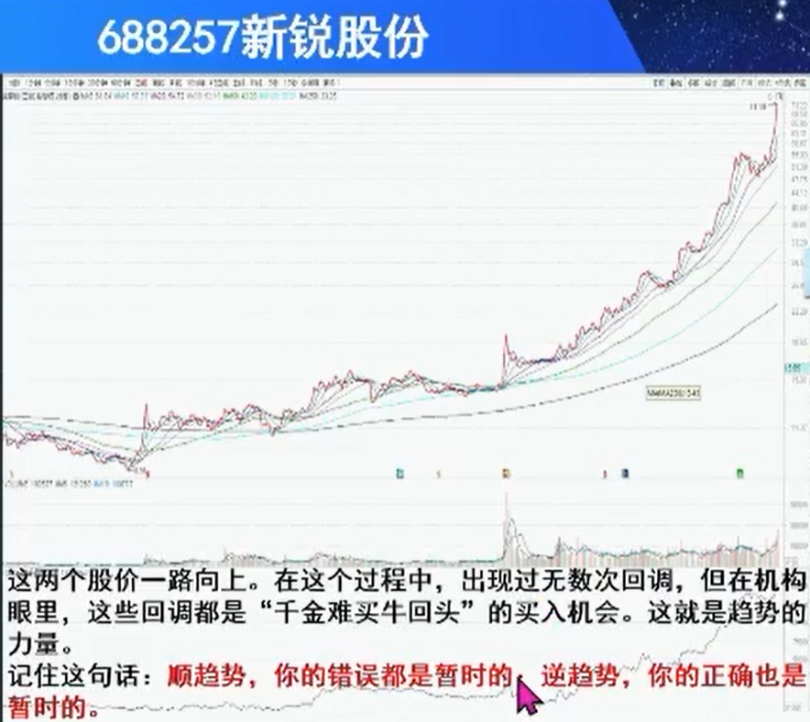
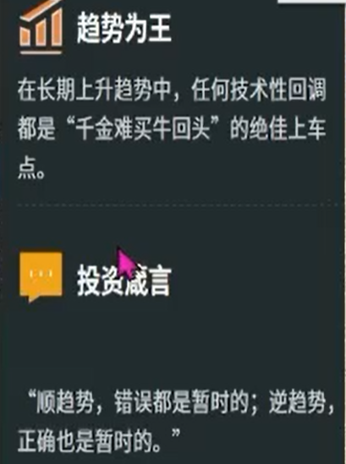

Slide 39
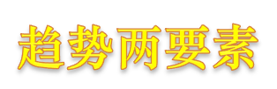
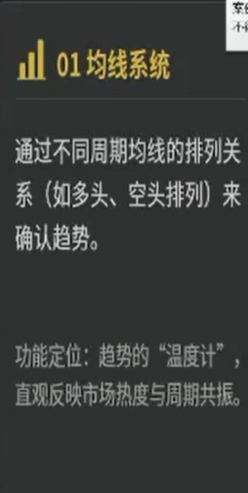
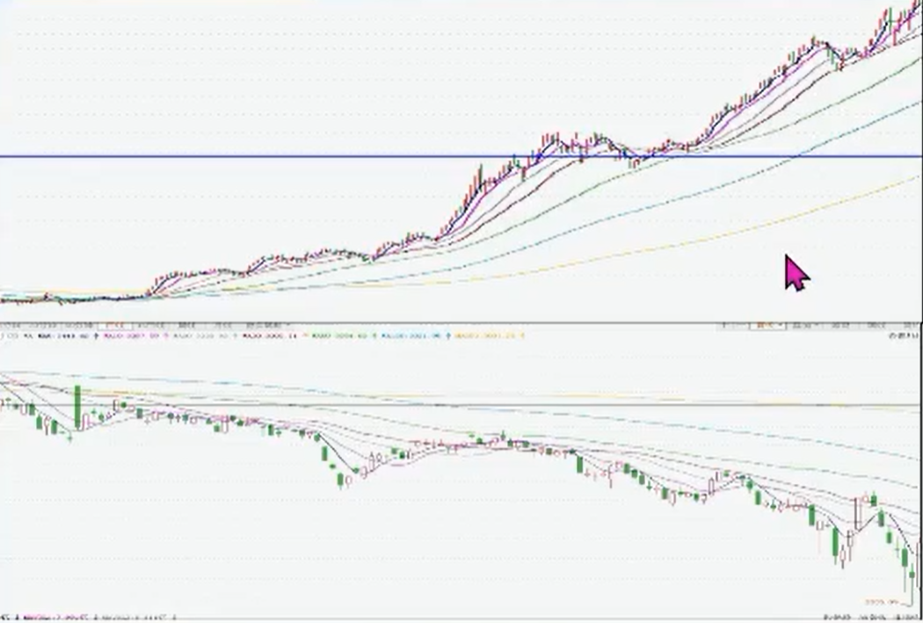

Slide 40
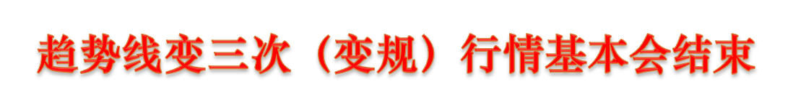
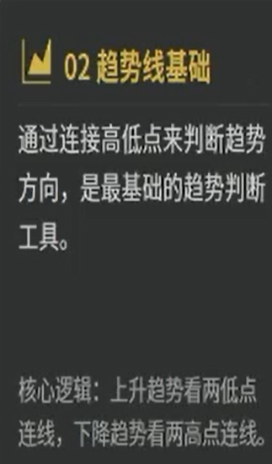
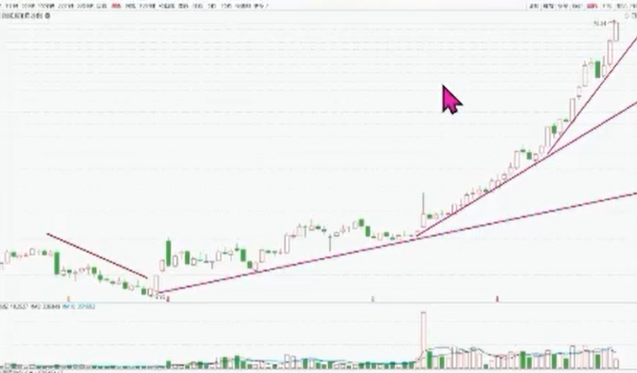

Slide 41
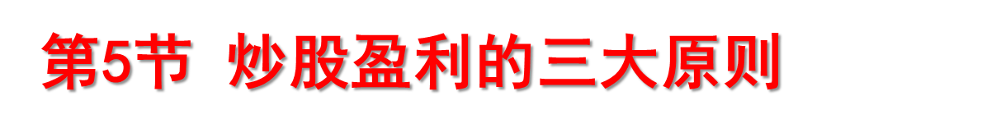
1、保障资本
仓位管理、止损纪律等
2、稳健盈利
交易系统、一致性等
3、追求卓越
学习再学习、复利、耐心等

Slide 42

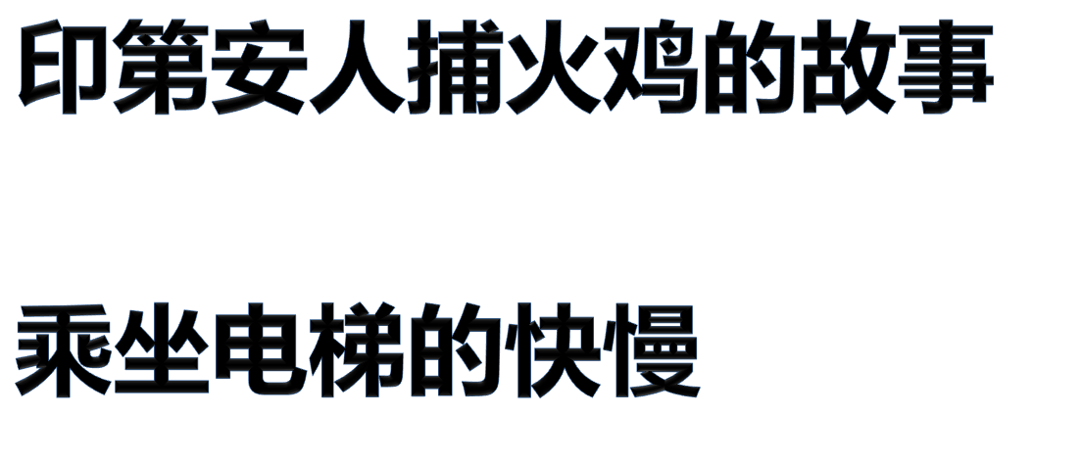

Slide 43

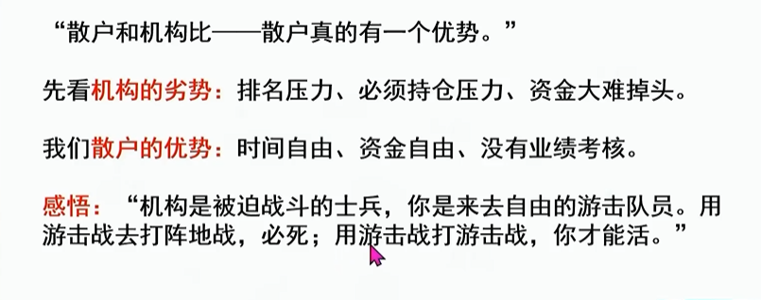

Slide 44
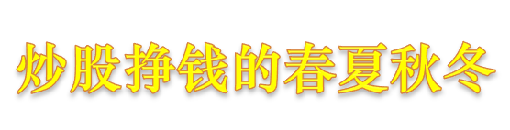
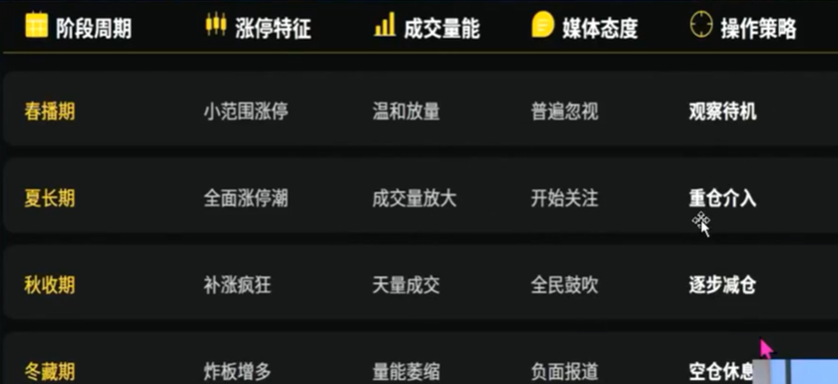

Slide 45



Slide 46



Slide 47


Slide 48



Slide 49

1、中国科传601858
2、大众交通600611
3、长白山603099

Slide 50



Slide 51



Slide 52


Slide 53


Slide 54



Slide 55


Slide 56


Slide 57


Slide 58



Slide 59


Slide 60


Slide 61



Slide 62



Slide 63



Slide 64



Slide 65

谢谢！
地震概论外延讲座：炒股挣钱
2026年春

